Slide 1
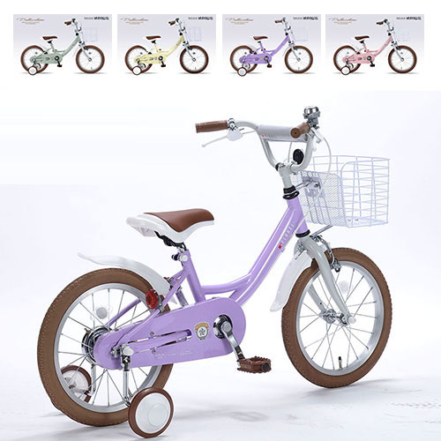
【提案書】
幼児用自転車16・男女兼用
北欧テイストなデザインがとってもオシャレな、16インチの男女兼用幼児用自転車です。サドルには大人が手をかけられるハンドルがあり、また補助輪も付いているため、自転車デビューに最適。
特徴
納期
納期スペース
仕様
カラー展開 : 全3色
素材 : フレーム／スチール リム／アルミ
サイズ : 約H720〜760×W450×L1140mm
重量 : 約11.0kg
お見積
お見積りスペース

